Slide 1
Penjajahan Bangsa Portugis di Indonesian (1509-1526)
Mata Pelajaran : sejarah indonesia
Kelas : XI

Slide 2
Latar Belakang
Semangat berpetualang
Semangat menyebarkan agama (gospel)
Putusnya perdagangan di Laut Tengah

Slide 3
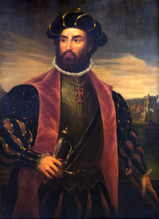
Awal Ekspedisi Portugis ke Indonesia
Keberhasilan Columbus menemukan wilayah baru membuat raja Portugis Manuel I tertarik untuk ikut serta dalam ekspedisi mencari wilayah baru
Vasco da Gama ditunjuk untuk melakukan ekspedisi samudera
Sebelum Vasco da Gama, sudah ada pelaut dari Portugis yang melakukan ekspedisi yaitu Bartholomeus Diaz
Vasco da Gama

Slide 4
Penjelajah dari Portugis
Bartholomeus Diaz
Vasco da Gama
Alfonso d'Albuquerque

Slide 5
Padrao
Padrao adalah suatu batu prasasti berukuran besar yang bergambarkan lambang Kerajaan Portugal, yang didirikan oleh para penjelajah Portugal sebagai bagian dari upaya klaim wilayah Portugal, selama Abad Penjelajahan.

Slide 6
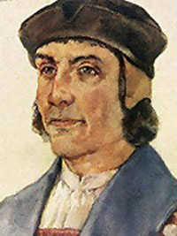
Bartholomeus Dias (1450-1500)
Raja John II dari Portugis menunjuk Bartholomues Dias pada tanggal 10 Oktober 1486 sebagai kepala ekspedisi untuk berlayar mengelilingi ujung selatan Afrika dengan harapan mencari rute perdagangan baru menuju ke Asia.
Pada tahun 1488 karena serangan ombak, terpaksa Bartholomeus Dias mendarat di ujung selatan Benua Afrika yang kemudian dikenal dengan nama Tanjung Harapan.

Slide 7
Rute Ekspedisi Bartholomeus Diaz
Rute
Lisabon (Agustus 1487)
Tanjung Harapan / Cape of Good Hope (1488)

Slide 8
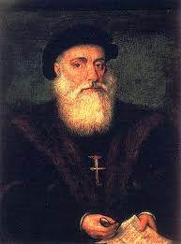
Vasco da Gama (1469-1524)
Pada tanggal 8 Juli 1497, Raja Portugis Manuel I memerintahkan Vasco da Gama mengikuti jejak Dias.
Dalam pelayarannya, Vasco da Gama sempat singgah di pantai Afrika Timur. Atas petunjuk mualim Moor, da Gama melanjutkan ekspedisinya memasuki Samudra Hindia dan Laut Arab.
Perjalanan Vasco da Gama tiba di Calcuta, India, pada tanggal 22 Mei 1498. Di Calcuta, Vasco da Gama berupaya mendirikan pos perdagangan. Ia membeli rempah-rempah untuk dikirim ke Portugis dan sebagian dijual ke negara - negara Eropa lainnya.

Slide 9
Peta Pelayaran Vasco da Gama

Slide 10
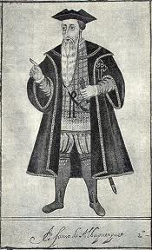
Alfonso d'Albuquerque (1453-1515)
Setelah beberapa lama menduduki Calcuta, orang Portugis sadar bahwa penghasil rempah-rempah bukan India. Ada tempat lain yang menjadi pusat perdagangan rempah-rempah di Asia, yaitu Malaka.
Oleh karena itu ekspedisi ke Timur dilanjutkan kembali. Bagi Portugis, cara termudah menguasai perdagangan di sekitar Malaka adalah dengan merebut atau menguasai Malaka. Oleh karena itu, dari Calcuta, Portugis mengirimkan ekspedisi ke Malaka di bawah pimpinan Alfonso d’ Albuquerque. Ekspedisi d’ Albuquerque tersebut berhasil menaklukkan Malaka pada tahun 1511.

Slide 11
Alfonso d'Albuquerque

Slide 12
Pengaruh Portugis di Indonesia
Berkembangnya agama Katolik terutama di daerah Maluku
Berkembangnya aliran musik kroncong
Peninggalan berupa benteng – benteng Portugis
Adanya nama – nama orang Indonesia yang menggunakan nama Portugis
Peninggalan berupa meriam dan prasasti Padrao

Slide 13
Kebijakan – Kebijakan Portugis di Maluku
Portugis menjajah Indonesia dari tahun 1512 M hingga 1641 M. Beberapa kebijakan diterapkan di Indonesia terutama di daerah Maluku. Kebijakan tersebut diantaranya : Menanamkan kekuasaan di Maluku
Menyebarkan agama Katolik
Mengembangkan bahasa dan musik keroncong
Memonopoli perdagangan

Slide 14
Dampak Kebijakan Portugis
Terganggunya sistem perdagangan
Agama Katolik mulai menyebar di daerah yang diduduki Portugis
Rakyat menjadi miskin dan menderita
Munculnya rasa persatuan untuk melawan Portugis di Maluku
Bahasa Portugis bercampur dan memperkaya perbendaharaan kata, serta mempengaruhi nama - nama keluarga di daerah Maluku

